Slide 1
大瓊影院購票系統
就很窮，一年四季只放一部電影

Slide 2
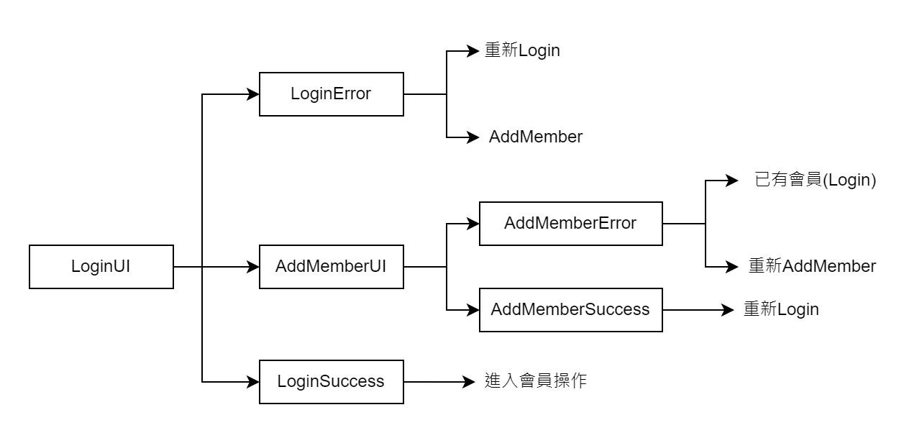
Login流程

Slide 3
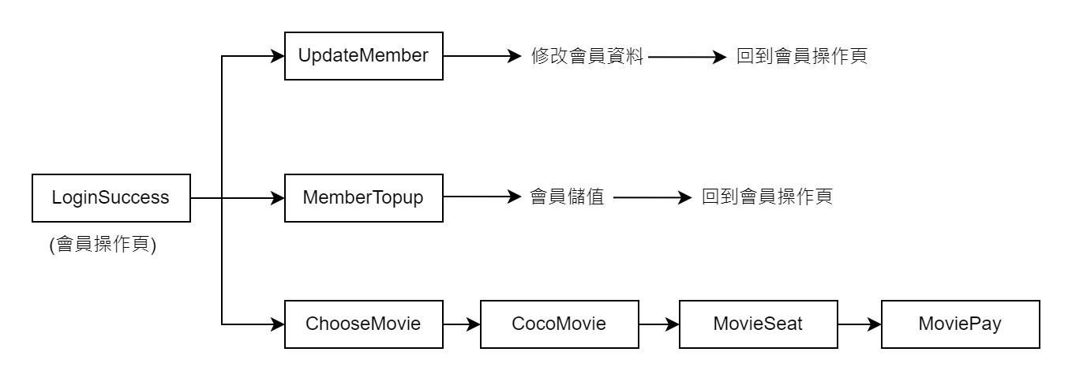
會員操作流程

Slide 4
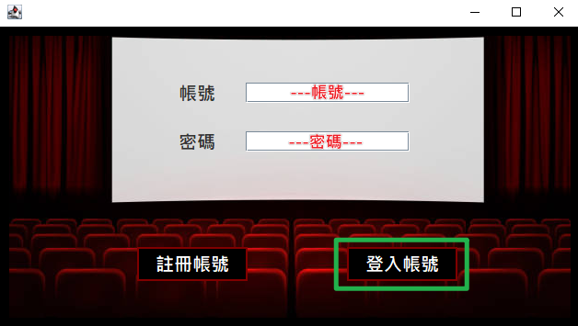
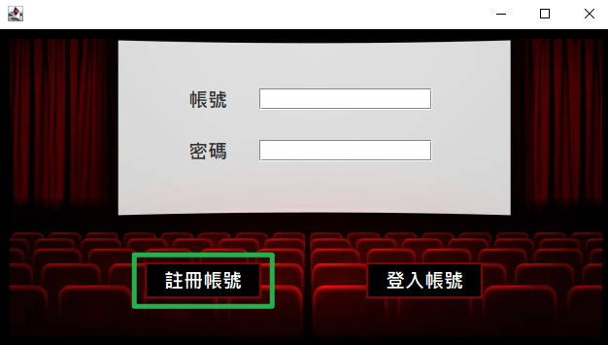
1.開啟【會員登入頁】
A.若已有會員，輸入帳號密碼後登入
B.沒有會員，點擊註冊按鈕跳轉至註冊頁

Slide 5
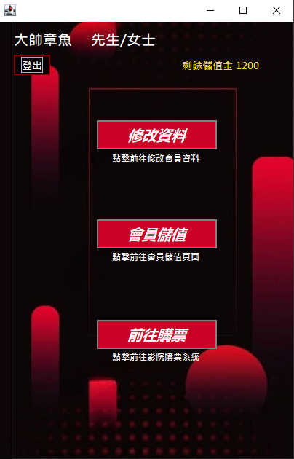
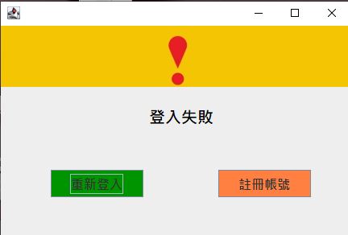
1_1. 登入成功/失敗
A.登入成功：進入【會員操作頁】
B.登入失敗：【登入失敗】彈窗
a.重新登入：會員登入頁
b.註冊帳號：註冊頁

Slide 6
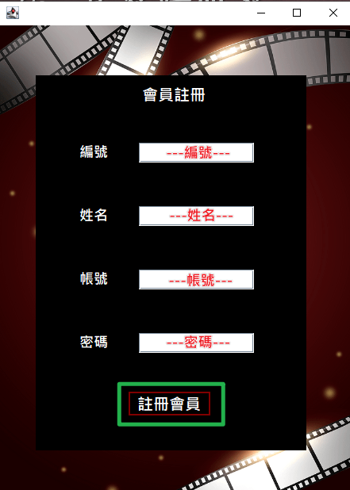
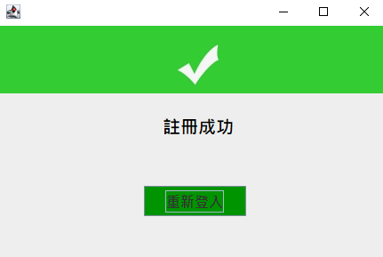
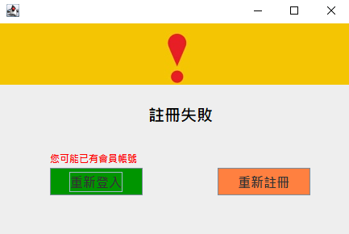
1_2. 【會員註冊頁】：輸入資料後註冊
A.註冊成功：回到登入頁進行登入
B.註冊失敗
a.重新登入：可能已有會員身分
b.重新註冊：重新輸入資料

Slide 7
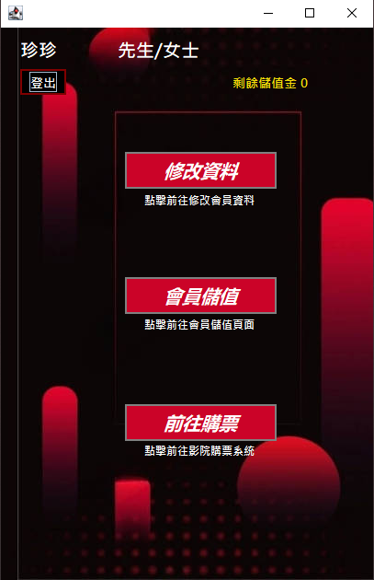



2. 【會員操作頁】
本帳號會員的儲值金
----------------------以下為按鈕-------------------
點擊回到登入頁
點擊跳轉到會員修改資料頁
點擊跳轉到會員儲值頁
點擊跳轉到電影選擇頁

Slide 8
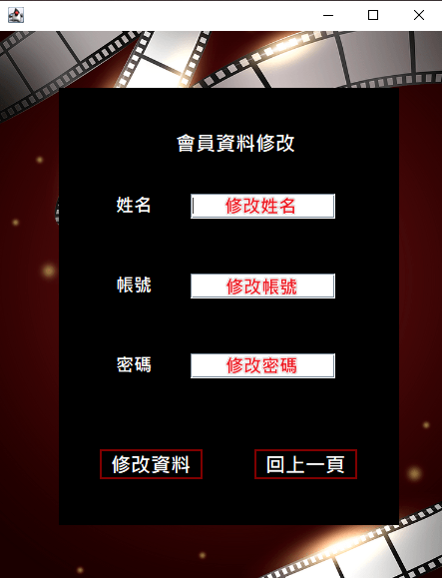
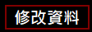

2_1. 【修改資料頁】
輸入資料後點擊即可修改
點擊直接回到會員操作頁

Slide 9
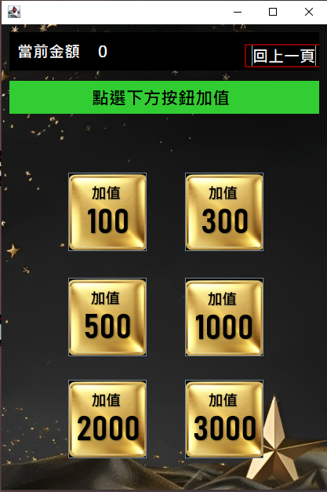

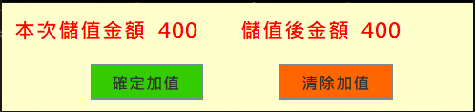
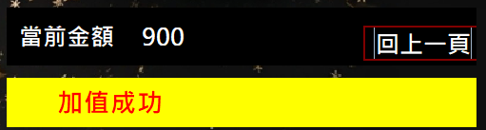
2_2. 【會員儲值頁】
(1) 點任意加值按鈕開始加值
(2) 累計到想要的加值金額後按確定加值，
或按清除加值重新累計
(3) 加值成功 當前金額：本帳號會員的總儲值金
點「回上一頁」可回到【會員操作頁】

Slide 10
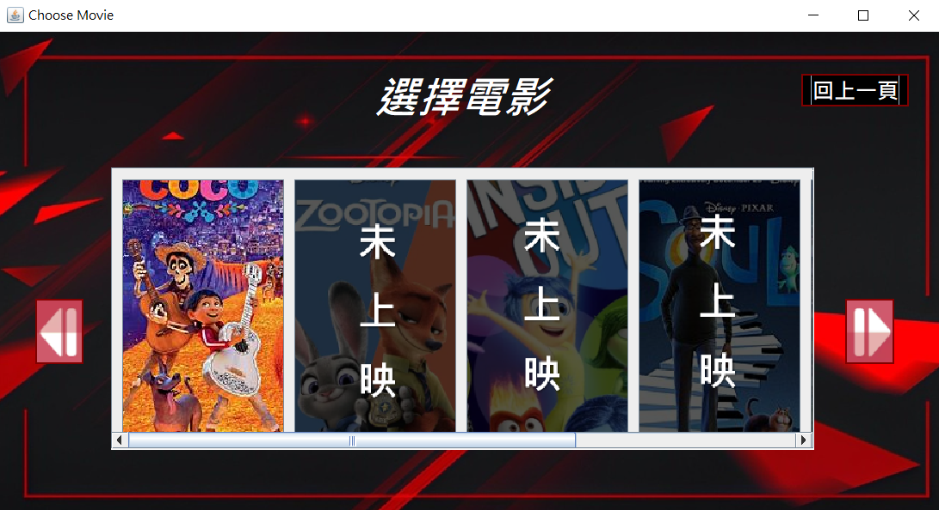
2_3. 【電影選擇頁】
(1) 利用左鍵/右鍵，或下方滑動條，
找尋想看的電影
(2) 大瓊影院目前只支援一部，只能點它
(3) 若是真的很不想看，點「回上一頁」，回
會員操作頁

Slide 11
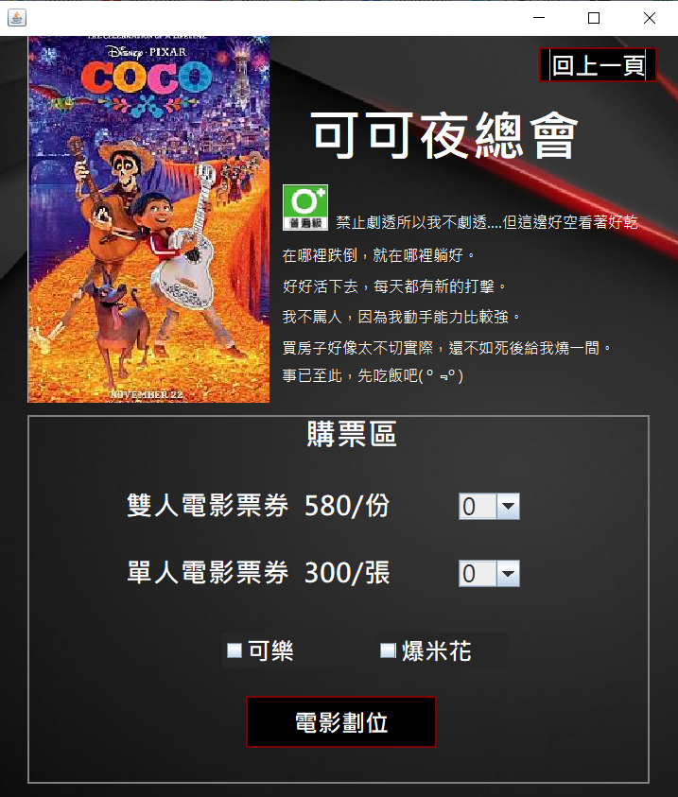
3. 【電影購票頁】
(1) 在購票區挑選想買的票種數量和零食
(2) 選好後點「電影劃位」，會在旁邊開啟
【電影劃位頁】 ，以便對照選位
(3) 若是真的很不想看，點「回上一頁」，回
電影選擇頁

Slide 12
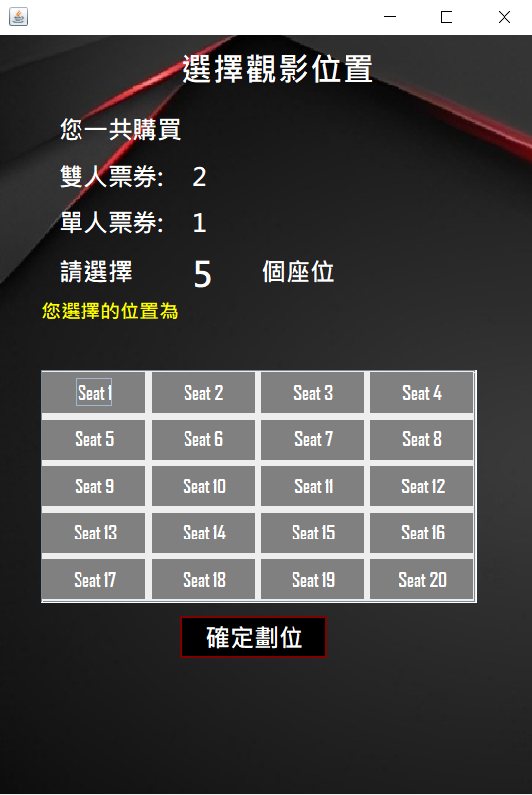
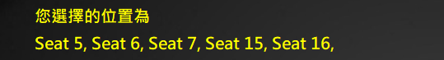
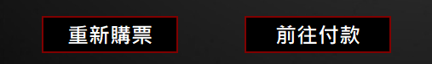
3_1. 【電影劃位頁】
(1) 按白色字體說明，選擇對應數量的座位
(2) 選好後點「確定劃位」，若想更改可重新選位置後再按一次
(3) 劃好座位後，下方顯示兩個按鈕
「重新購票」：重設【電影購票頁】
「前往付款」：前往【付款取票頁】

Slide 13
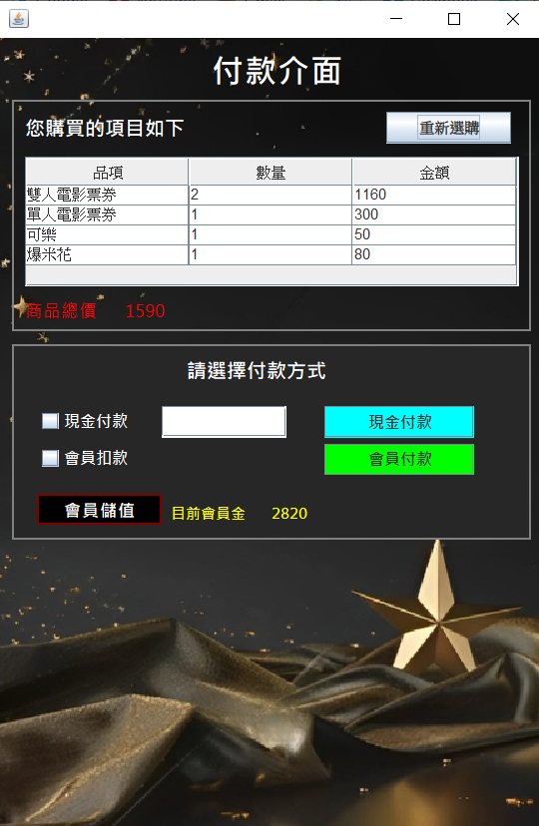
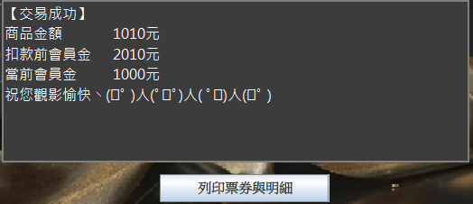
4. 【付款取票頁】
(1) 上方顯示購買細項與金額，若想重新購買，點擊「重新選購」，
可回到【電影購票頁】
(2) 中間部分為付款區域，請勾選欲使用現金付款還是會員扣款
(3) 若使用會員扣款但會員金不足以支付
可改用現金，或者點「會員儲值」加值後再扣款
(4) 付款成功後顯示交易成功內容，點擊「列印票券與明細」，來獲
得點影票與收據

Slide 14
【後續新增與優化內容】
可新增的資料庫：電影清單、影廳、影廳位置、員工帳號
由員工設定電影檔期、影廳時段
劃位時不開放已被購買的座位
員工、會員皆可查詢與取消購票紀錄

